Slide 1
Enjeux et notions
Notes:
Ressources à disposition :
Conférence sur les concepts et enjeux de la durabilité proposée par le Centre de compétences en durabilité de l’UNIL, sur réservation. Plus d’information sur le sharepoint réservé aux personnes référentes durabilité.
Conférence sur les concepts et enjeux de l'éducation à la durabilité proposée par le pôle Éducation à la durabilité de la HEP Vaud, sur réservation. Plus d’information sur le sharepoint réservé aux personnes référentes durabilité.

Slide 2
Durabilité
Notes:
Se rapporter aux Annexes du guide p. 40-41

Slide 3
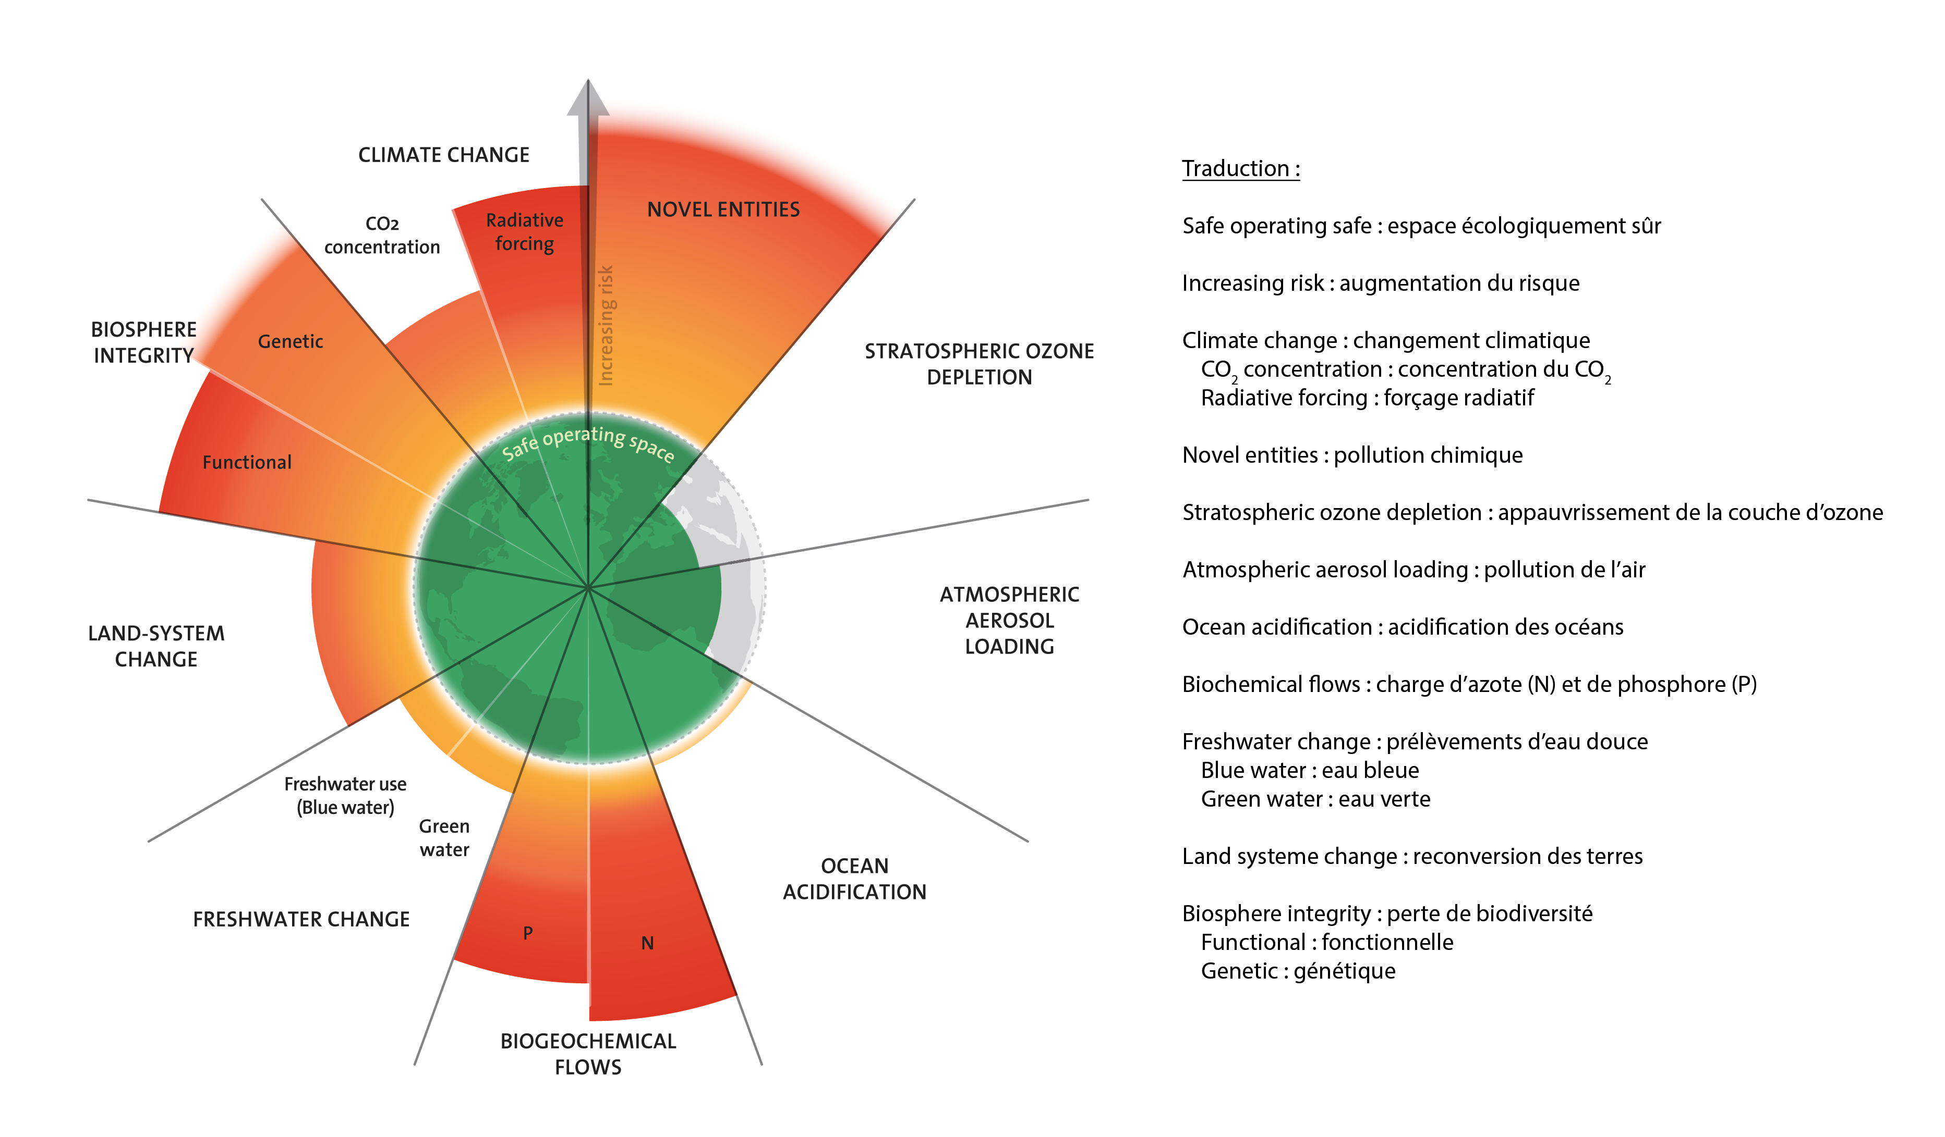
LIMITES PLANÉTAIRES
Source (consultation Janvier 2026): Cellule durabilité
Limites planétaires, état septembre 2025 (Licensed under CC BY-NC-ND 3.0. Credit: "Azote for Stockholm Resilience Centre, based on analysis in Sakschewski and Caesar et al. 2025)
Notes:
Aujourd’hui, la stabilité climatique de l’Holocène est menacée par les actions de l’Homme. Des changements compromettant la survie de certaines espèces animales et végétales, ainsi que celle de l’espèce humaine, sont en cours. Afin de quantifier ces changements et comprendre comment les limiter, en 2009, Rockström et al. ont identifié les principaux processus du fonctionnement du système terre et les seuils à ne pas franchir pour ne pas basculer vers de graves changements environnementaux pour certains irréversibles. Ils ont ainsi défini neuf limites planétaires à ne pas dépasser pour que l’humanité puisse continuer à vivre dans un espace sûr :
Changements climatiques
Érosion de la biodiversité (diversité génétique et fonctionnelle)
Perturbation des cycles géochimiques (azote et phosphore)
Appauvrissement de l’ozone stratosphérique
Acidification des océans
Cycle de l’eau douce (eau verte et eau bleue)
Changement d’utilisation des sols
Introduction d’entités nouvelles dans la biosphère
Augmentation des aérosols dans l’atmosphère
Pour plus d’informations sur les limites planétaires:
Boutaud et Gondran (2019). Limites planétaires. Comprendre (et éviter) les menaces environnementales de l’Anthropocène: Limites planetaires_AB NG (1).pdf (consultation octobre 2023)
Direction générale de l’Environnement (DGE): Limites planétaires (exo.io) (consultation octobre 2023)

Slide 4
DURABILITÉ : CONCEPTION ACADÉMIQUE
La durabilité « vise à maintenir l'impact des activités humaines dans les limites écologiques de la planète tout en assurant les besoins fondamentaux de toutes et tous, et en favorisant l'équité dans toutes ses dimensions » (conception du Centre de compétences en durabilité de l’Université de Lausanne, consulté en octobre 2025).
Source : https://www.unil.ch/unil/fr/home/menuinst/universite/organisation-universite/unites-et-services/centre-de-competence-en-durabilite.html
Notes:
Selon la conception du Centre de compétence en durabilité de l’Université de Lausanne, la durabilité « vise à maintenir l'impact des activités humaines dans les limites écologiques de la planète tout en assurant les besoins fondamentaux de toutes et tous, et en favorisant l'équité dans toutes ses dimensions » (conception du Centre de compétences en durabilité de l’Université de Lausanne, consulté en octobre 2025).
La Cellule durabilité a fait le choix de cette définition académique pour le projet d'école vaudoise durable, selon les orientations choisies par l'Université de Lausanne et la HEP Vaud.
Source: Page d’explications sur la durabilité de la Cellule durabilité :
https://www.ecolevaudoisedurable.ch/vision-et-durabilite/durabilite-explications (consultation octobre 2023).

Slide 5
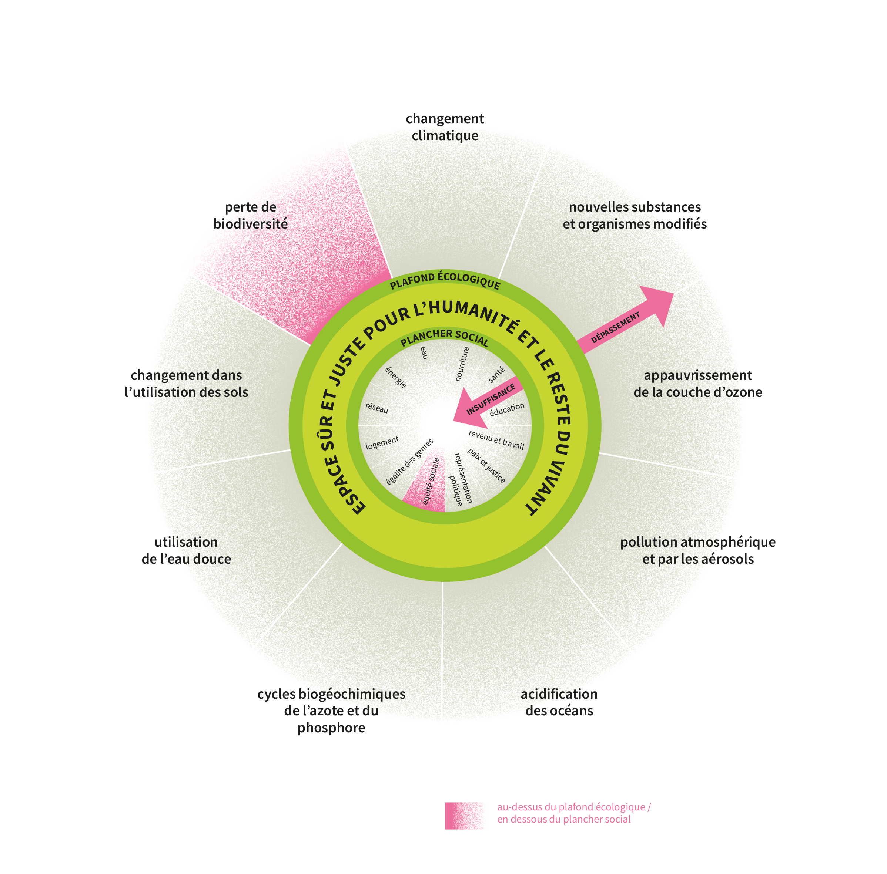
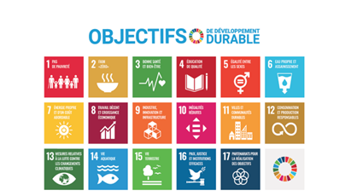
MODÈLE DU DONUT
Sources :
Les 17 Objectifs de développement durable, Nations-Unies, 2015
Modèle du donut, d’après Raworth, 2018, traduit par la Cellule durabilité
Limites planétaires, état septembre 2025 (Licensed under CC BY-NC-ND 3.0. Credit: "Azote for Stockholm Resilience Centre, based on analysis in Sakschewski and Caesar et al. 2025)
Notes:
D'un point de vue académique, la durabilité s'appuie sur le concept des limites planétaires (voir slide 2) mais aussi sur les besoins humains fondamentaux définis par les ODD. Ensemble, ils forment le Donut, modèle conceptualisé par l’économiste Kate Raworth.
Modèle du donut
L’économiste Kate Raworth a réuni deux cadres conceptuels : celui des limites planétaires ((Rockström & al. 2009) et des Objectifs de développement durable (ODD) des Nations-Unies pour construire la théorie économique du Donut. Les neuf limites planétaires constituent les limites écologiques à ne pas dépasser pour garantir la stabilité du système Terre et ainsi permettre des conditions de vie favorables à l’humanité. Quant aux dimensions sociales, Raworth en a sélectionné douze qui correspondent aux besoins humains dont personne ne devrait manquer. Le cadre conceptuel du « donut » comprend ainsi un « plafond » fixé par les limites planétaires et un « plancher » composé des dimensions sociales. Dépasser les seuils fixés par les limites planétaires met en péril les conditions favorables à l’espèce humaine sur Terre, alors que le non-respect des seuils fixés par les dimensions sociales ne permet pas à l’humanité dans son ensemble de mener une vie digne et juste.
Le modèle du Donut permet de réfléchir l’évolution de la société en conceptualisant la durabilité comme l’espace sûr et juste pour l’humanité (chair du donut). Une économie au service d’une société durable garantirait les seuils du plancher social sans dépasser ceux du plafond écologique, maintenant ainsi l’humanité dans un espace de fonctionnement juste et sécurisé.​ L’enjeu de la durabilité est donc de se situer à l’intérieur de la partie pleine du donut.
En d’autres termes, l’enjeu est de maintenir l’impact des activités humaines à l’intérieur des limites écologiques planétaires, tout en garantissant les besoins fondamentaux et le bien-être de toutes et tous (l’enjeu est donc de se situer à l’intérieur du donut).
Source : En chemin vers une démarche d’école durable et un concept global de durabilité. Guide. Cellule durabilité du DEF. 2026

Slide 6
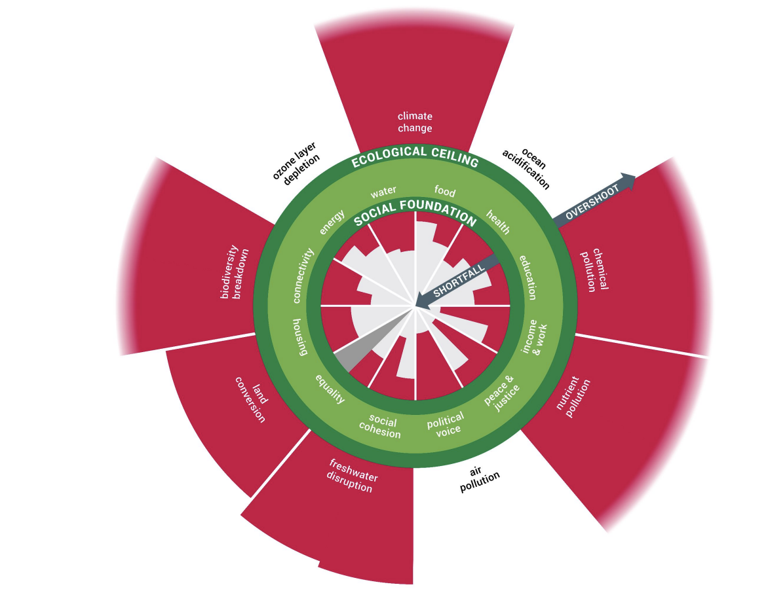
MODÈLE DU DONUT
En septembre 2025,la limite de l’acidification des océans a, à son tour, été dépassée.
Source : Fanning, A.L., Raworth, K. Doughnut of social and planetary boundaries monitors a world out of balance. Nature 646, 47–56 (2025). https://doi.org/10.1038/s41586-025-09385-1
Notes:
Cette figure permet de visualiser les dépassements du plafond écologique, ainsi que les manquements au plancher social, au niveau mondial en 2025.

Slide 7
DURABILITÉ : transition écologique selon le modèle du Donut
Source (consultation octobre 2023): O’Neill, D. et al. (2018). A good life within planetary boundaries. Nature Sustainabiliy, 1-8.
Notes:
Ce graphique visibilise la corrélation fréquente entre respect des besoins humains fondamentaux et franchissement des limites planétaires. La Suisse atteint la plupart des objectifs sociaux, mais dépasse les limites environnementales. Pour être durable, une société devrait se situer en haut à gauche du graphique, c’est-à-dire atteindre la satisfaction des besoins humains fondamentaux tout en restant à l'intérieur des limites planétaires. Ce graphique montre qu’en 2018, aucun pays du monde ne respectait les besoins humains fondamentaux sans compromettre les limites planétaires.
Des études récentes ont pourtant montré que des conditions de vie décentes pour toutes et tous sur terre pourraient être atteintes avec seulement 40% de la consommation énergétique mondiale actuelle en prenant en compte l’énergie nécessaire à la consommation personnelle et à la production des biens et services. Ainsi, il deviendrait envisageable de produire l’entier de l’énergie nécessaire à l’aide de sources renouvelables et de se trouver dans l’espace en haut à gauche du graphique ci-dessus en respectant non seulement les limites planétaires, mais aussi les besoins humains fondamentaux.
Source (consultation janvier 2024): Providing decent living with minimum energy: A global scenario – ScienceDirect, cité par Steinberger J. Senn et al. (2022): Santé et environnement

Slide 8
Éducation à la durabilité
Notes:
Se rapporter aux Annexes du guide p. 42-43

Slide 9
L’éducation à la durabilité vise à rendre les élèves capables de participer en connaissance de cause au processus de négociation et de transformation sociétal tendant vers la durabilité, tant dans leur rôle citoyen que professionnel.
Source : Lausselet N., Nuoffer F., Cece V. (2025). Aborder les défis socio-environnementaux dans et par les disciplines scolaires, L’Educateur, 9, 4-5.
Notes:
La conception de la durabilité précisée en page 40 permet de proposer une approche éducative qui ne soit pas basée sur des compréhensions politiques (et de respecter ainsi le principe de neutralité de l’école) mais bien académiques (sans empêcher toutefois de traiter de l’évolution de la notion de durabilité d’un point de vue historique et politique). Elle permet également de trancher entre deux modèles pédagogiques (éducation en vue du développement durable et éducation à la durabilité) que certains plans d’études tentent de maintenir en parallèle, situation qui entraine déjà, depuis plusieurs années, et en fonction de la préférence des personnes enseignant, des applications pédagogiques différentes, voire parfois contradictoires.
À la notion d’éducation en vue d’un développement durable, le DEF et la HEP Vaud lui préfèrent la formulation « d’éducation à la durabilité ».
Du fait des défis socio-environnementaux présents et à venir, et découlant de la responsabilité de l’école de former de futurs citoyennes et citoyens, l’éducation à la durabilité encourage une approche critique des solutions pour aller vers un futur souhaitable. L’éducation à la durabilité encourage chez les élèves l’acquisition de connaissances et de compétences permettant d’agir et de penser dans un monde complexe.
Source : En chemin vers une démarche d’école durable et un concept global de durabilité. Guide. Cellule durabilité du DEF. 2026

Slide 10
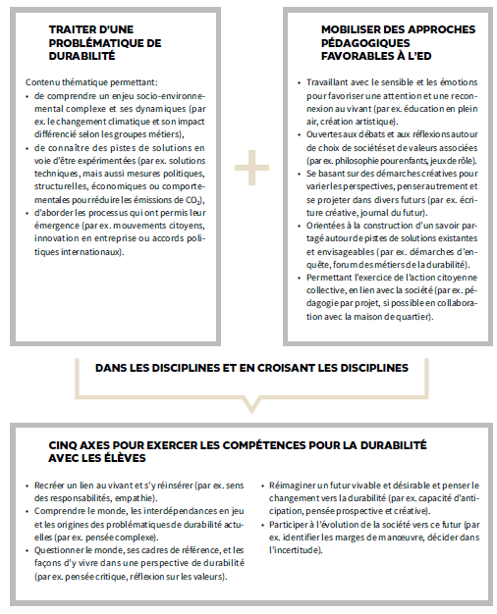
Éléments constitutifs d'une éducation à la durabilité
Source : d’après Lausselet N., Nuoffer F., Cece V. (2025). Aborder les défis socio-environnementaux dans et par les disciplines scolaires, L’Educateur, 9, 4-5.
Notes:
Le contenu de cette figure est détaillé dans les diapositives suivantes
Plusieurs éléments constituent une éducation à la durabilité :
les contenus d’enseignement
les approches pédagogiques actives
les compétences pour la durabilité
Toutes les disciplines peuvent contribuer à une éducation à la durabilité. Les mathématiques et les sciences de la nature ainsi que les sciences humaines et sociales vont certes permettre une meilleure compréhension des enjeux environnementaux et sociaux et leurs interactions, mais d’autres domaines disciplinaires comme les langues, les arts, l’éducation numérique, les corps et mouvement sont tout aussi importants pour développer les savoirs et les compétences de la durabilité (par exemple le savoir des solutions).
Une éducation à la durabilité devrait de plus être travaillée dans une approche interdisciplinaire puisque penser de manière critique les enjeux socio-environnementaux et envisager et agir pour un futur durable nécessite de combiner des savoirs et des approches provenant de disciplines différentes.
À ce titre, l’éducation à la durabilité concerne l’ensemble des enseignantes et enseignants qui sont appelés à intégrer, dans le cadre disciplinaire et les programmes qui sont les leurs, les composantes résumées dans le tableau.
Lorsque cet enseignement s’inscrit dans un contexte d’apprentissage cohérent avec la durabilité ou permettant d’expérimenter une éducation à la durabilité, cela participe à l’approche institutionnelle globale de l’établissement.
Source : En chemin vers une démarche d’école durable et un concept global de durabilité. Guide. Cellule durabilité du DEF. 2026

Slide 11
La trilogie de l’éducation à la durabilité :
Contenus d’enseignement
Approches pédagogiques actives
+
Pour permettre le développement de :
Compétences pour la durabilité
Source : d’après Lausselet N., Nuoffer F., Cece V. (2025). Aborder les défis socio-environnementaux dans et par les disciplines scolaires, L’Educateur, 9, 4-5.

Slide 12
Contenus d’enseignement
Source : d’après Lausselet N., Nuoffer F., Cece V. (2025). Aborder les défis socio-environnementaux dans et par les disciplines scolaires, L’Educateur, 9, 4-5.

Slide 13
Approches pédagogiques actives
Source : d’après Lausselet N., Nuoffer F., Cece V. (2025). Aborder les défis socio-environnementaux dans et par les disciplines scolaires, L’Educateur, 9, 4-5.

Slide 14
Compétences pour la durabilité
Source : d’après Lausselet N., Nuoffer F., Cece V. (2025). Aborder les défis socio-environnementaux dans et par les disciplines scolaires, L’Educateur, 9, 4-5.

Slide 15
Le tout dans chaque discipline, en croisant les disciplines et dans un environnement éducatif en cohérence avec la durabilité
Source : Lausselet N., Nuoffer F., Cece V. (2025). Aborder les défis socio-environnementaux dans et par les disciplines scolaires, L’Educateur, 9, 4-5.

Slide 16
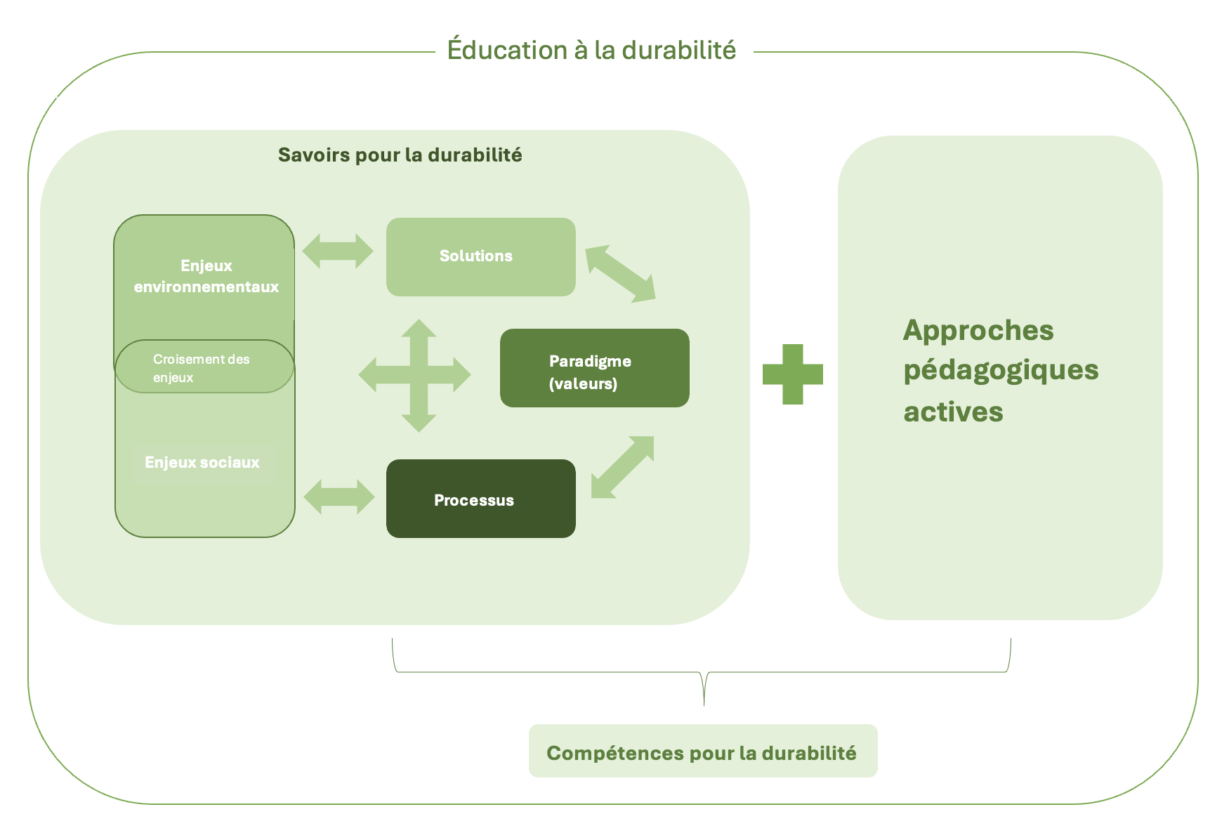
En bref, l’éducation à la durabilité, c’est…
Cellule durabilité du DEF

Slide 17
Cependant, gardons à l’esprit que :
Des contenus de durabilité sans mobilisation de pédagogie active ni de développement de compétences pour la durabilité sont déjà une contribution significative à l’éducation à la durabilité.
Une approche pédagogique (p.ex. l'enseignement en extérieur) ou une compétence spécifique (p.ex. la pensée systémique ou prospective, ou le pouvoir d’agir) sans orientation particulière sur les contenus de durabilité sont des éléments favorables qui peuvent ultérieurement être mobilisés dans un contexte d’éducation à la durabilité.
Source : Lausselet N., 2024.
Notes:
Les différents degrés d’implémentation de l’éducation à la durabilité
Le niveau d’implémentation maximal devrait être la mobilisation simultanée des trois composantes d’une éducation à la durabilité (contenus d’enseignement, approches pédagogiques favorables à l’éducation à la durabilité, compétences pour la durabilité).
Cependant, traiter uniquement des contenus sans mobiliser de pédagogie active ni développer l’exercice de compétences pour la durabilité est déjà une contribution significative à l’éducation à la durabilité.
De même, une approche pédagogique (p. ex. l’enseignement en extérieur) ou une compétence spécifique (p. ex. la pensée systémique ou prospective, ou le pouvoir d’agir) travaillées seules, sans orientation particulière sur les contenus de durabilité, ne sont pas considérées comme de l’éducation à la durabilité, mais sont des éléments favorables qui
Source : En chemin vers une démarche d’école durable et un concept global de durabilité. Guide. Cellule durabilité du DEF. 2026
peuvent ultérieurement être mobilisés dans un contexte d’éducation à la durabilité. D’après Lausselet, N. 2024.

Slide 18
Approche institutionnelle globale

Slide 19
APPROCHE INSTITUTIONNELLE GLOBALE
Cohérence entre contenu et contenant et intégration de la durabilité à tous les niveaux :
  Gouvernance
    Fonctionnement permettant à tous les utilisateurs du site de s’investir activement (processus décisionnels et participatifs) en faveur de la durabilité
  Enseignement et prestations aux élèves
    Prise en compte de la durabilité dans toutes les disciplines enseignées
  Pratiques quotidiennes et infrastructures scolaires
    Intégration de la durabilité dans les pratiques scolaires et les infrastructures (exemplarité et cohérence avec l’enseignement)
    École comme lieu d’expérimentation et d’apprentissage à une éducation à la durabilité
Notes:
Le projet d’école vaudoise durable vise à ce que les établissements s’inscrivent dans une logique d’approche institutionnelle globale (whole school approach) afin d’intégrer la durabilité à tous les niveaux : gouvernance, enseignement et prestations aux élèves, pratiques quotidiennes et infrastructures scolaires.
L’approche institutionnelle globale vise à ce que l’école propose un contexte d’apprentissage permettant l’expérimentation d’une éducation à la durabilité. En fonction des démarches entreprises, l’élève participe ainsi activement à l’intégration de la durabilité dans son établissement, devenant actrice ou acteur du changement et développant ses compétences citoyennes.
De plus, une approche institutionnelle globale permet d’engager l’établissement à travers des actions en lien avec son territoire proche. De nombreux actrices et acteurs externes à l’établissement peuvent ainsi être associés dans la mise en place de projets. Cette notion de territoire apprenant implique que divers partenaires apportent leur expertise à l’école, mais que l’école apporte également une plus-value à ces différents partenaires.
LA GOUVERNANCE
La gouvernance dans une approche institutionnelle globale vise un fonctionnement collectif et collaboratif de l’établissement (intégrant la direction d’établissement, le corps enseignant, les élèves, les responsables techniques et administratifs, la bibliothèque scolaire, éventuellement la communauté locale, les collectivités publiques, les associations professionnelles ou les entreprises formatrices, etc.) permettant aux acteurs du site de s’investir activement dans des démarches et des processus décisionnels pour une école plus durable.
L’ENSEIGNEMENT ET LES PRESTATIONS AUX ÉLÈVES
L’enseignement renforce l’éducation à la durabilité (voir page 42) dans toutes les disciplines/professions enseignées, et à travers des projets pédagogiques, en révisant les contenus d’enseignement et les approches pédagogiques.
Les prestations aux élèves comme les bibliothèques scolaires, l’orientation scolaire et professionnelle, les prestations PSPS et PPLS ou la médiation culturelle participent également à une école durable en fournissant des ressources favorisant la compréhension de la durabilité et les compétences pour la durabilité des élèves.
LES PRATIQUES QUOTIDIENNES ET LES INFRASTRUCTURES SCOLAIRES
Les pratiques scolaires (mobilité et déplacements, restauration, numérique, événements, etc.) et les infrastructures scolaires (bâtiments, espaces extérieurs) intègrent la durabilité dans un souci d’exemplarité et de cohérence.
Source : En chemin vers une démarche d’école durable et un concept global de durabilité. Guide. Cellule durabilité du DEF. 2026

Slide 20
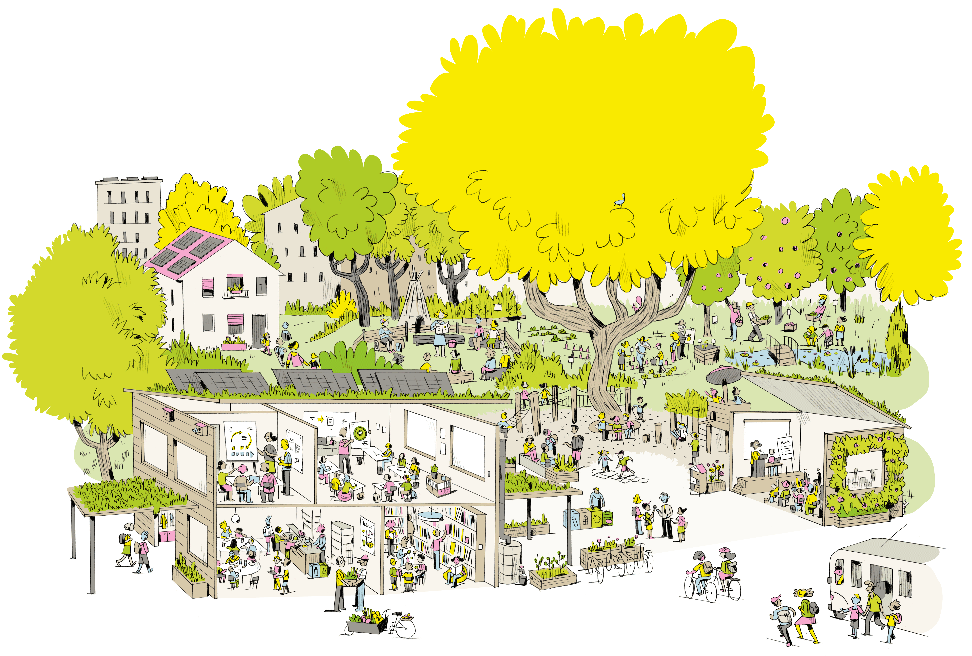
APPROCHE INSTITUTIONNELLE GLOBALE
Source : En chemin vers une démarche d’école durable et un concept global de durabilité. Guide. Cellule durabilité du DEF. 2026
Notes:
Source : En chemin vers une démarche d’école durable et un concept global de durabilité. Guide. Cellule durabilité du DEF. 2026

Slide 21
École vaudoise durable (depuis 2020)
Le système éducatif et de formation du Canton de Vaud a pour objectifs de :
Participer à la construction d’une société durable, inscrite dans le respect des limites planétaires du système éducatif.
Permettre à chacun·e d’acquérir les savoirs, les compétences, les valeurs et les attitudes nécessaires pour penser et agir, de manière autonome, face aux changements socio-environnementaux complexes, actuels et futurs.
Notes:
Voir Annexes du guide p.6
Source : En chemin vers une démarche d’école durable et un concept global de durabilité. Guide. Cellule durabilité du DEF. 2026

Slide 22
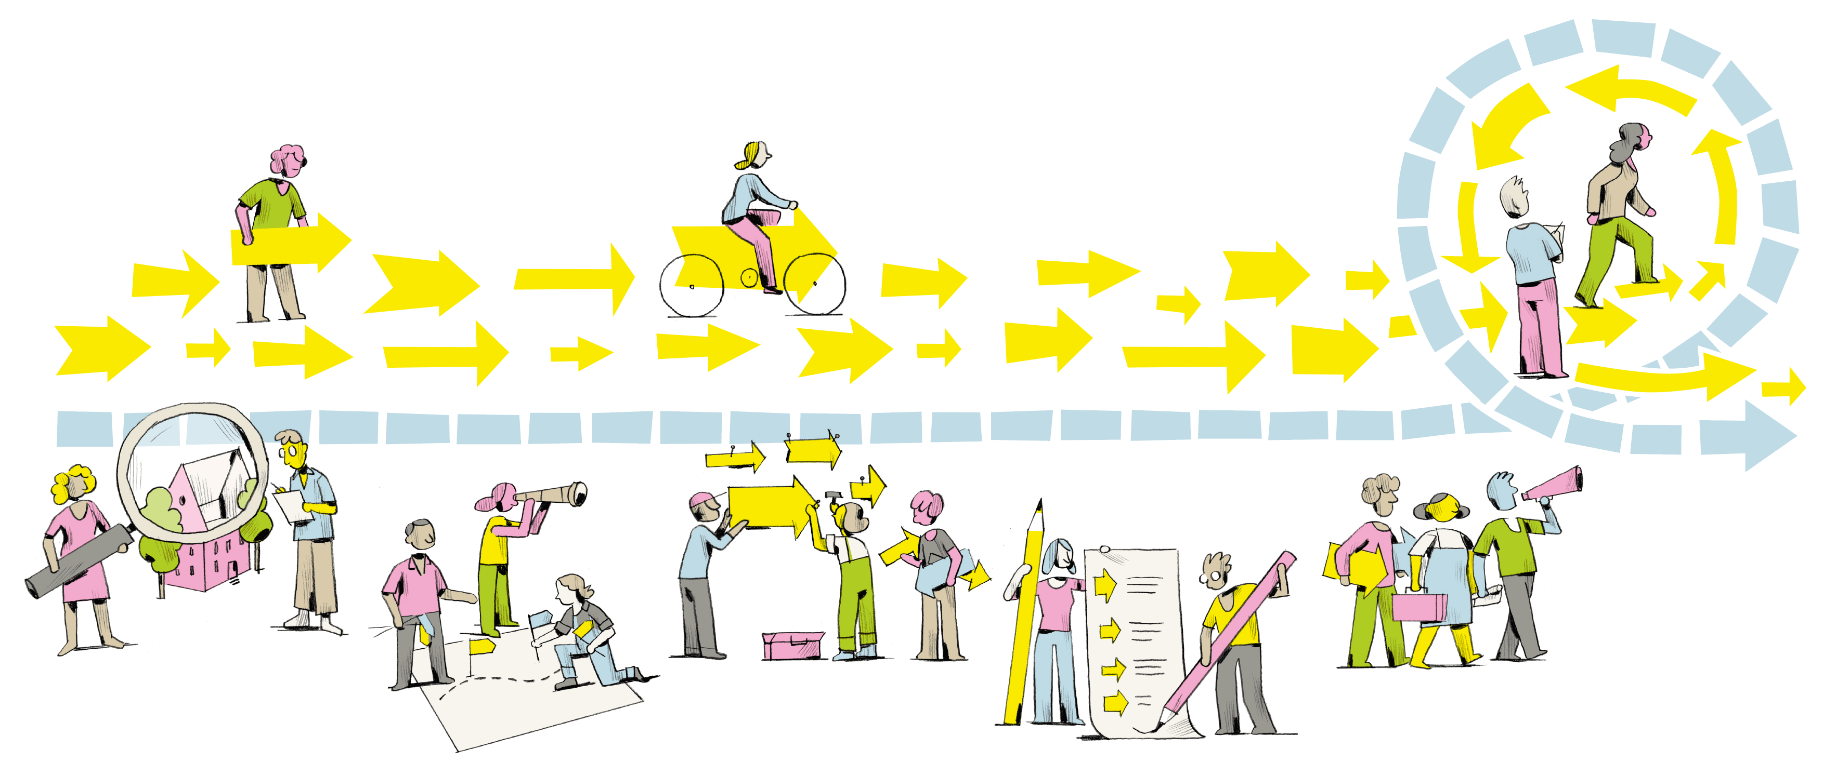
Deux chemins qui se rencontrent:
Une entrée par l’action (chemin actions)
Une entrée par la formalisation dans un document stratégique : le concept global de durabilité (chemin stratégie)
Source : En chemin vers une démarche d’école durable et un concept global de durabilité. Guide. Cellule durabilité du DEF. 2026
Notes:
Voir Annexes du guide p.8-10
Source : En chemin vers une démarche d’école durable et un concept global de durabilité. Guide. Cellule durabilité du DEF. 2026

Slide 23
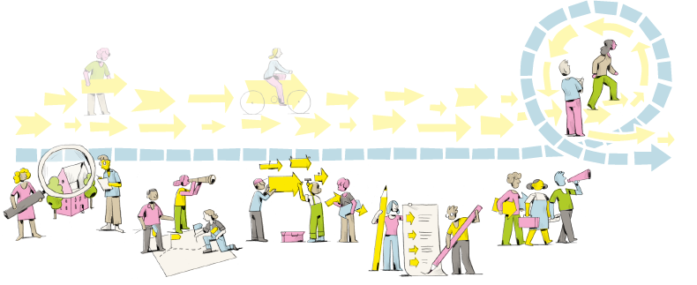
Etape 0 : Définition du processus de création du concept global de durabilité
Source : En chemin vers une démarche d’école durable et un concept global de durabilité. Guide. Cellule durabilité du DEF. 2026
Notes:
Source : En chemin vers une démarche d’école durable et un concept global de durabilité. Guide. Cellule durabilité du DEF. 2026, p.29

Slide 24
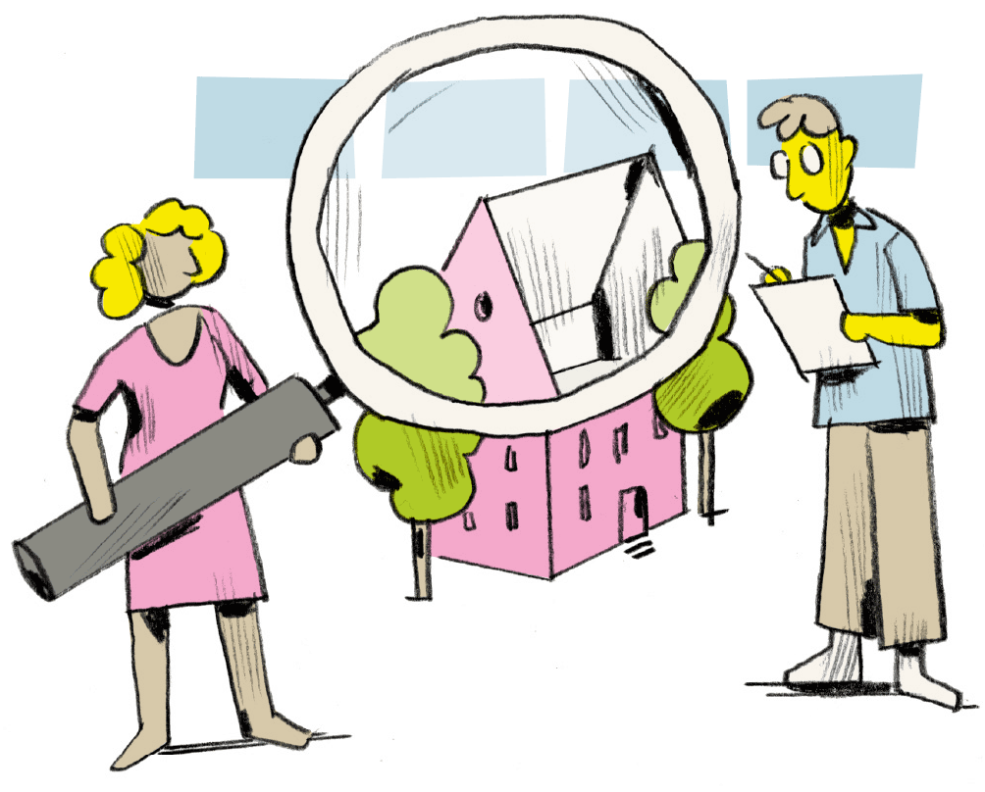
Etape 1 : Effectuer un état des lieux et identifier les enjeux
Source : En chemin vers une démarche d’école durable et un concept global de durabilité. Guide. Cellule durabilité du DEF. 2026
Notes:
Source : En chemin vers une démarche d’école durable et un concept global de durabilité. Guide. Cellule durabilité du DEF. 2026, p.30-31

Slide 25

Etape 2 : Etablir une vision et des objectifs stratégiques
Source : En chemin vers une démarche d’école durable et un concept global de durabilité. Guide. Cellule durabilité du DEF. 2026
Notes:
Source : En chemin vers une démarche d’école durable et un concept global de durabilité. Guide. Cellule durabilité du DEF. 2026, p.32-33

Slide 26
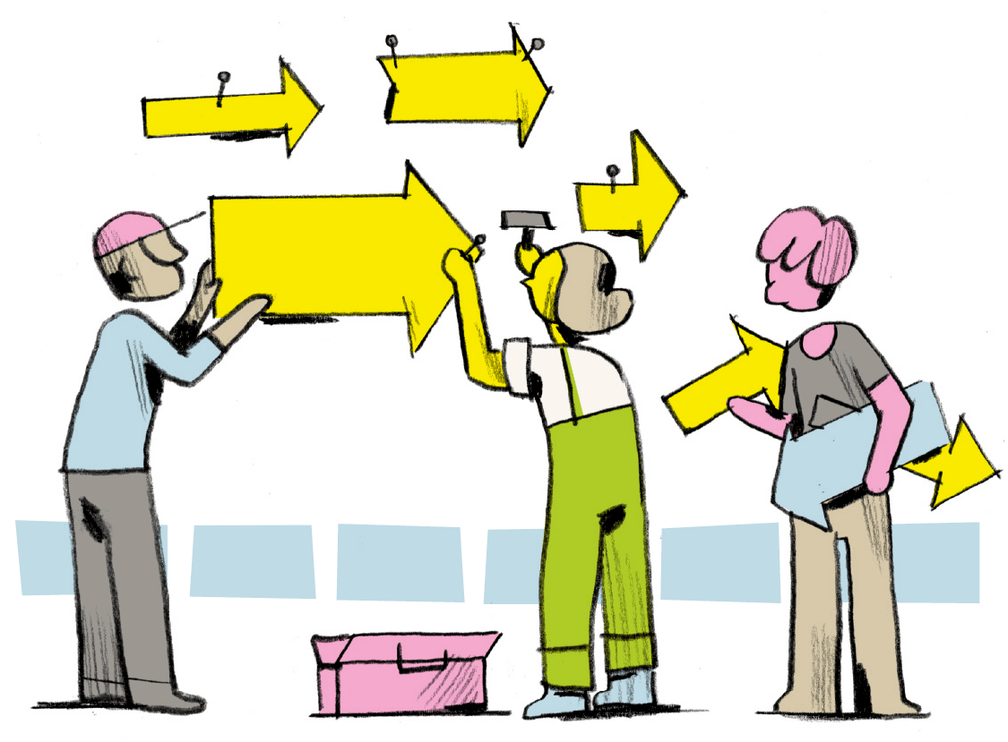
Etape 3 : Identifier des actions et établir un plan d’action
Source : En chemin vers une démarche d’école durable et un concept global de durabilité. Guide. Cellule durabilité du DEF. 2026
Notes:
Source : En chemin vers une démarche d’école durable et un concept global de durabilité. Guide. Cellule durabilité du DEF. 2026, p.34-35

Slide 27

Etape 4 : Rédiger et valider le concept global de durabilité
Source : En chemin vers une démarche d’école durable et un concept global de durabilité. Guide. Cellule durabilité du DEF. 2026
Notes:
Source : En chemin vers une démarche d’école durable et un concept global de durabilité. Guide. Cellule durabilité du DEF. 2026, p. 36-37

Slide 28
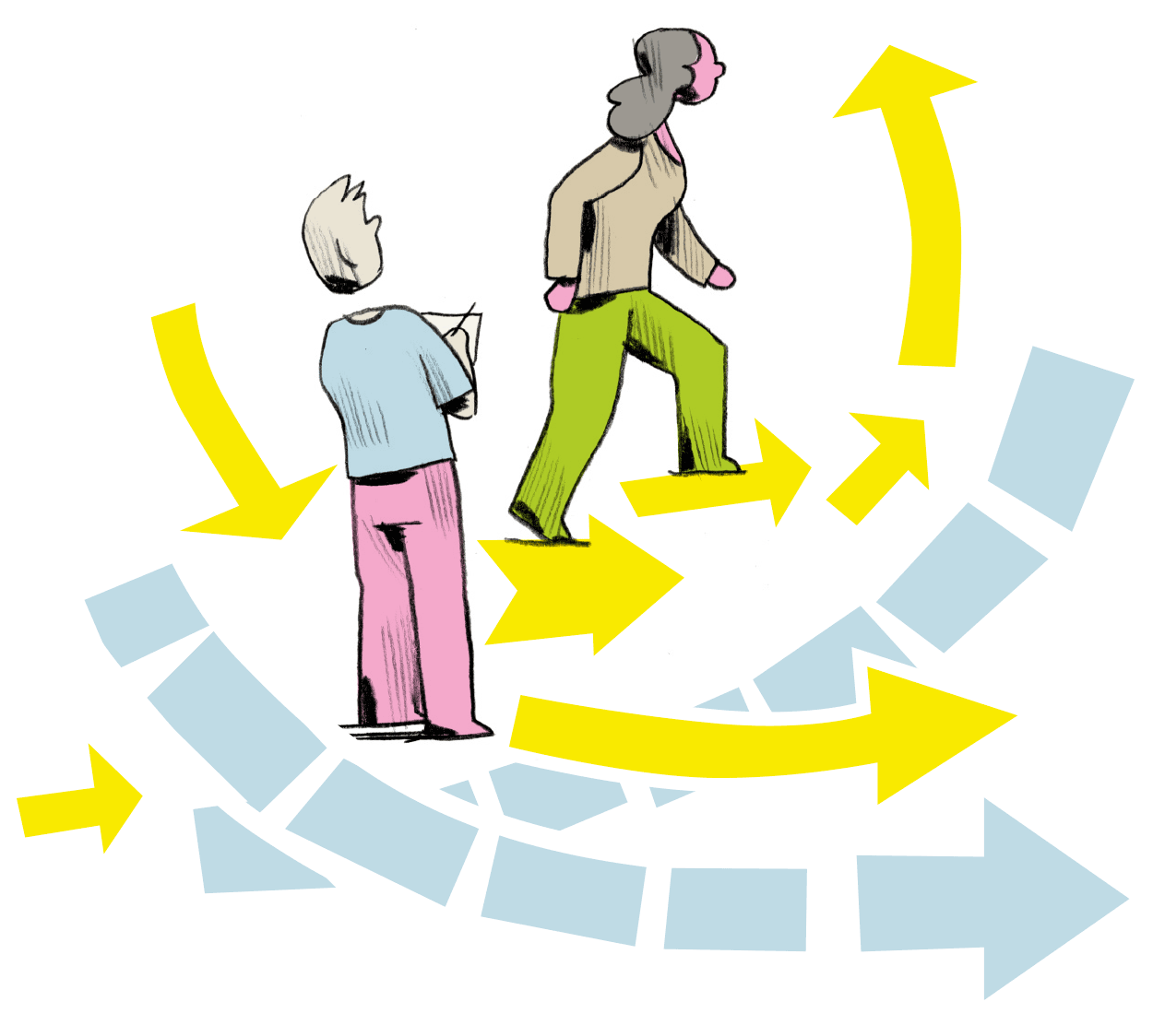
Etape 5 : Mettre en œuvre le plan d’action et faire un suivi
Source : En chemin vers une démarche d’école durable et un concept global de durabilité. Guide. Cellule durabilité du DEF. 2026
Notes:
Source : En chemin vers une démarche d’école durable et un concept global de durabilité. Guide. Cellule durabilité du DEF. 2026, p.38

